Slide 1
Verilog HDL语言入门
合肥工业大学计算机与信息学院
计算机组成原理课程组

Slide 2
Verilog程序的最基本结构
模块（module）是Verilog的基本描述单位，用于描述某个设计的功能或结构
一个模块可以在另一个模块中使用。
Verilog 大小写敏感

Slide 3
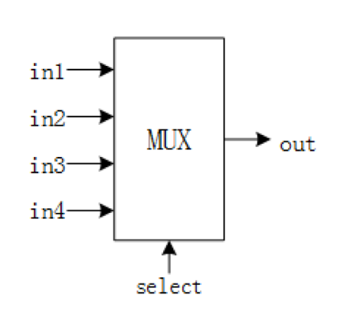
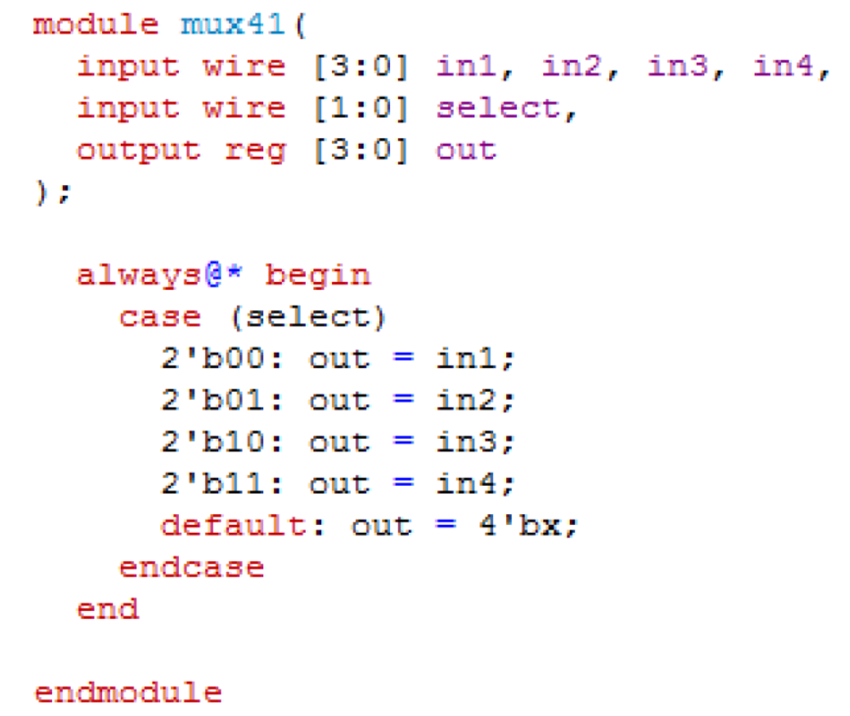
Verilog 模块
一个电路就是一个module
module name
ports names of module
module contents

Slide 4
行为描述
行为描述可以使用：
  a l w a y s和i n i t i a l语句: 只有reg类型数据可以在这两种语句中赋值。
赋值语句：
  阻塞型过程赋值 “＝” ：前一条语句没有完成赋值过程之前，后面的语句不可能被执行。
  非阻塞型过程赋值 “<＝” ：一条非阻塞型赋值语句的执行，并不会影响块中其它语句的执行。
  连续赋值语句：用关键词assign，只要输入端操作数的值发生变化，该语句就重新计算并刷新赋值结果

Slide 5
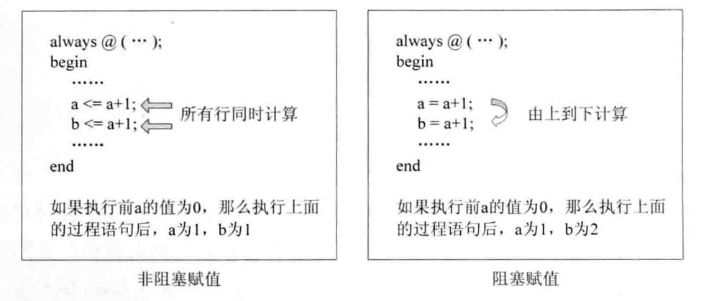


Slide 6
数据类型
线网类型（wire）：表示Verilog元件间的物理连线，一般使用持续赋值assign语句赋值
寄存器类型（reg）：表示一个抽象的数据存储单元，它只能在always语句和initial语句中被赋值
数组
  reg [15:0] reg_file[0:31]; // 32个16位的寄存器构成的寄存器堆

Slide 7
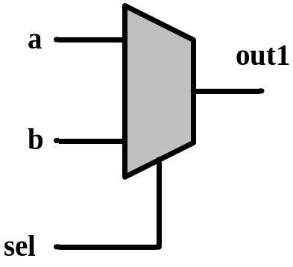
行为描述
module mux2_1(out1, a, b, sel) ;
output reg out1, out2;
input a, b;
input sel;
assign out2 = a+b; //持续赋值语句
always @(sel or a or b)
begin
if (sel)
out1 = b;
else
out1 = a;
end
endmodule

Slide 8
设计验证与仿真
要测试一个设计块是否正确，需要一个测试模块
这个测试模块应包括以下三个方面的内容：
  测试模块中要调用到设计块，只有这样才能对它进行测试；
  测试模块中应包含测试的激励信号源；
  测试模块能够实施对输出信号的检测。

Slide 9
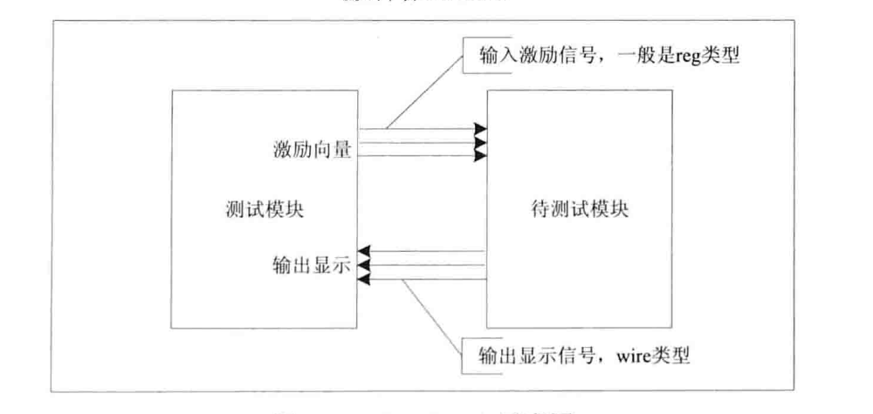
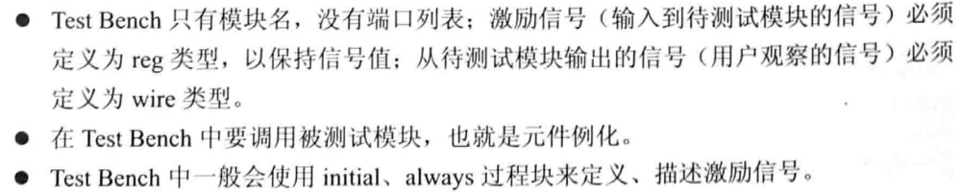
Verilog电路的仿真与验证

Slide 10
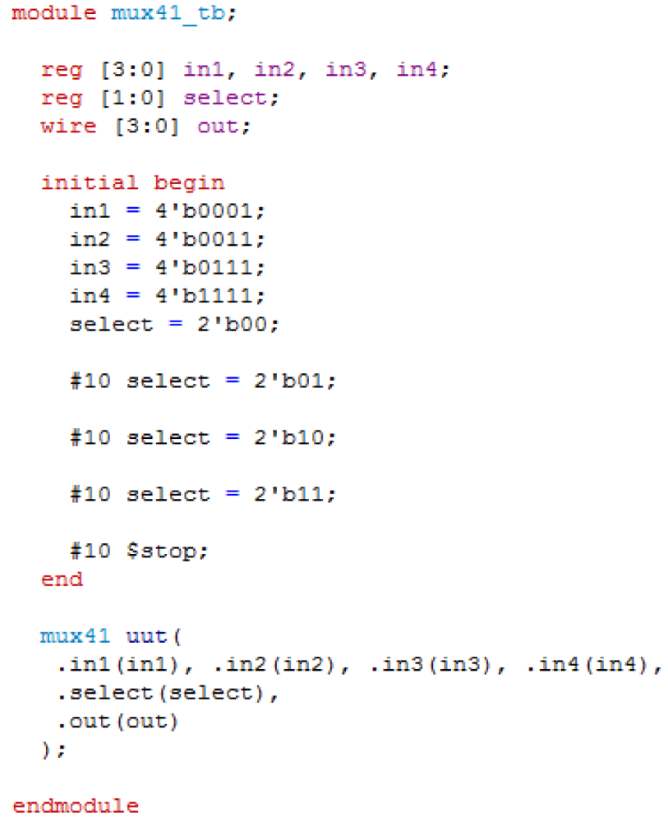
Testbench实例

